Slide 1
Sur la route de Madison
Clint Eastwood
Thème : l’extraordinaire
Delphine GERMAIN-BTS AG

Slide 2
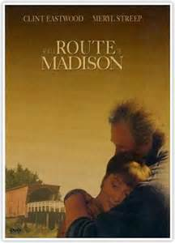
Informations pratiques
Titre original : The Bridges of Madison County
Réalisateur : Clint Eastwood
Scénario : Richard La Gravenese
Acteurs principaux : Meryl Streep et Clint Eastwood
Pays d’origine : Etats-Unis
Genre : Drame
Date de sortie : 1995
Durée : 135 minutes

Slide 3
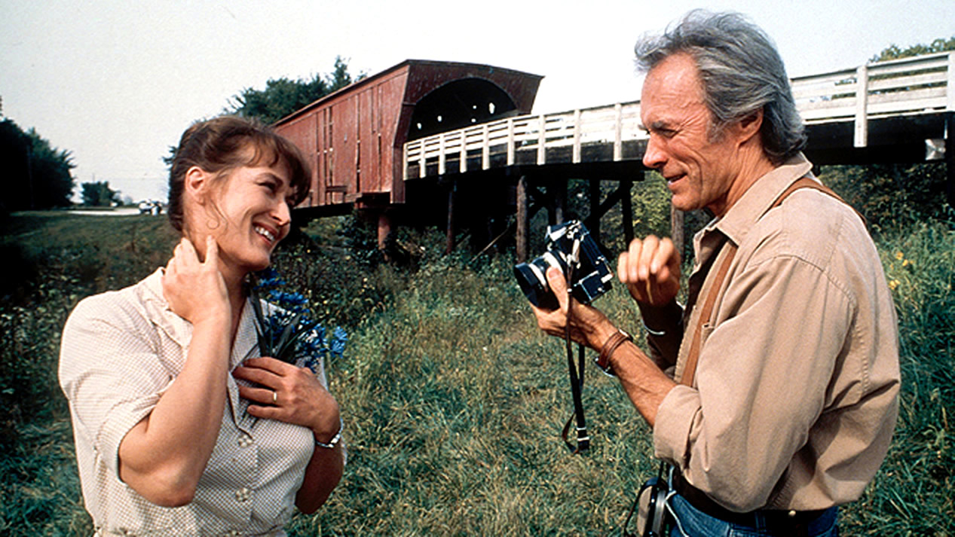
Synopsis
A la mort de leur mère, Francesca, ses enfants vont découvrir un épisode de sa vie qui l’a bouleversé.
Francesca Johnson, femme au foyer habitant à la campagne, pense avoir une famille uni mais souffre d’ennui dans cette vie monotone.
Un jour, son mari et ses enfants partent pour plusieurs jours, elle se retrouve seule. Elle rencontre Robert Kingkaid un photographe qu’elle guide dans la ville. Ils tombent rapidement fou amoureux.

Slide 4
Lien avec le thème
Francesca Jonhson a une vie monotone : pour elle, elle n’a plus vraiment de goût et la banalité est partout.
Sa rencontre avec Robert Kindkaid est un évènement extraordinaire qui bouleverse son existence.
Son histoire d’amour lui apparait comme une bénédiction, sa vie sort enfin de l’ordinaire, lui procurant des sentiments forts.
Faut-il rester dans ce schéma de bonheur, est-ce bon ? Ou faut-il reprendre le cours de sa vie monotone et garder cet épisode comme un beau souvenir ? C’est la question que se pose Francesca à la fin du film.
Les enfants de Francesca vont avoir un électrochoc à leurs tours, ce qui leur permettra de prendre les bonnes décisions pour être heureux dans la vie.

Slide 5
Les mots clés à retenir
événement
exceptionnel
extraordinaire
hasard
imprévisible
imprévu
rencontre
romanesque
ravissement
sensationnel
banal
ennui
ennui
lassitude
familier
habitude
insignifiant
insipide
monotone
normal
ordinaire
platitude
quelconque
quotidien
rebattu
régulier
répétition
tradition
usage

